Slide 1
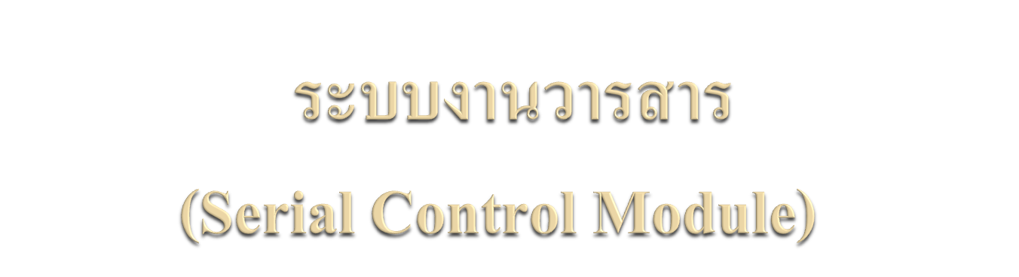
อ.จุฑาทิพย์ จันทร์ลุน ภาควิชาบรรณารักษศาสตร์ คณะอักษรศาสตร์ มหาวิทยาลัยศิลปากร

Slide 2

เป็นระบบงานที่จัดการเกี่ยวกับวารสารที่มีในห้องสมุด ในด้านการสั่งซื้อ การับเข้ามา ซึ่งจะมีความแตกต่างจากการสั่งซื้อหนังสือ แต่ก็มีลักษณะคล้ายคลึงกัน คือ มีหน้าที่ในการจัดการคล้ายกัน แต่ระบบในการสั่งซื้อนั้นต่างกัน วารสารมีการสั่งซื้อแบบต่อเนื่องจึงทำให้ต้องแยกระบบออกจากหนังสือ รวมถึงระบบในการส่งเย็บเล่ม และการเวียนวารสาร

Slide 3

1. การแสดงรายชื่อในระบบออนไลน์ (Online Catalog Display)

Slide 4
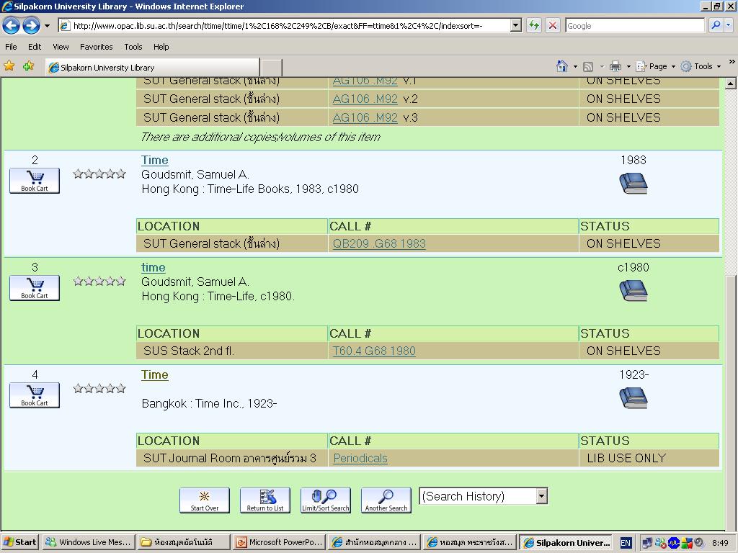
อ.จุฑาทิพย์ จันทร์ลุน ภาควิชาบรรณารักษศาสตร์ คณะอักษรศาสตร์ มหาวิทยาลัยศิลปากร

Slide 5
2. ข้อมูลที่เกี่ยวข้องกับระบบงานวารสาร (Data Sets Involved with Serial Control)
  2.1 ระเบียนบรรณานุกรม (Bibliographic Record)
  2.2 ระเบียนวารสารแต่ละฉบับ (Holdings or Issue Records)
  2.3 ฐานข้อมูลผู้แทนจำหน่าย (Vendor Database)
  2.4 ฐานข้อมูลทางการเงิน (Funs Database)
อ.จุฑาทิพย์ จันทร์ลุน ภาควิชาบรรณารักษศาสตร์ คณะอักษรศาสตร์ มหาวิทยาลัยศิลปากร

Slide 6
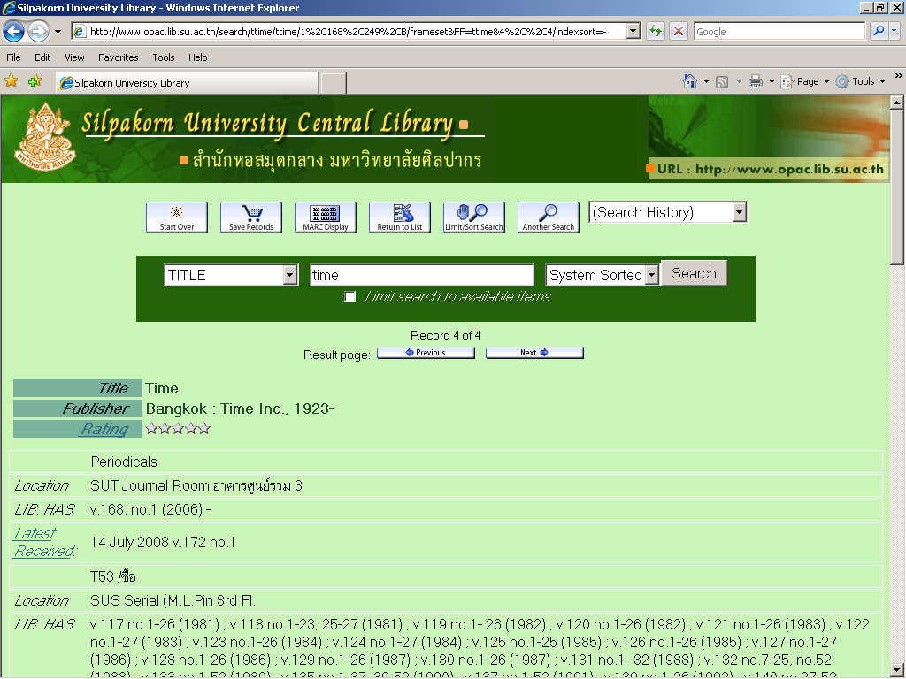
อ.จุฑาทิพย์ จันทร์ลุน ภาควิชาบรรณารักษศาสตร์ คณะอักษรศาสตร์ มหาวิทยาลัยศิลปากร

Slide 7
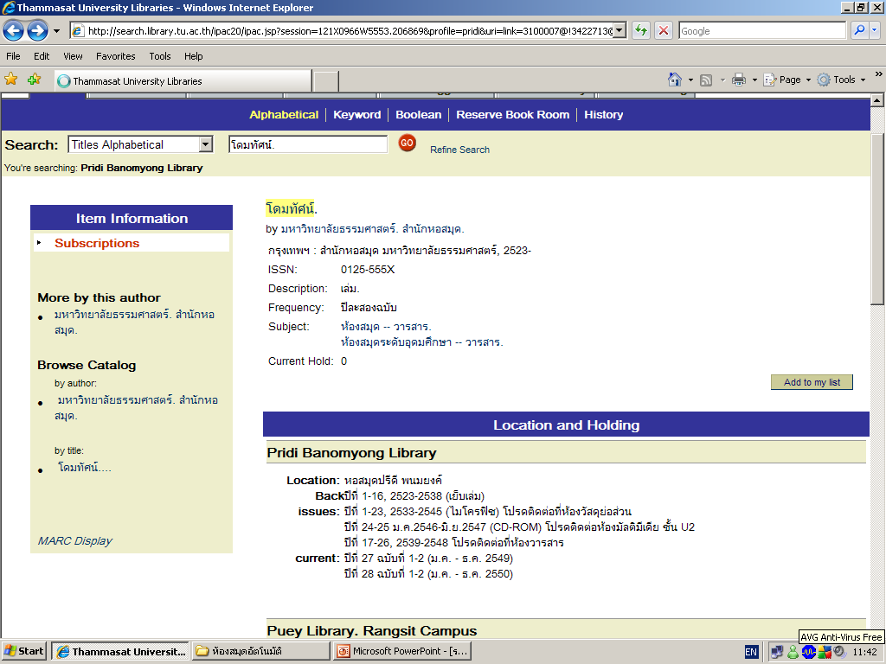
อ.จุฑาทิพย์ จันทร์ลุน ภาควิชาบรรณารักษศาสตร์ คณะอักษรศาสตร์ มหาวิทยาลัยศิลปากร

Slide 8
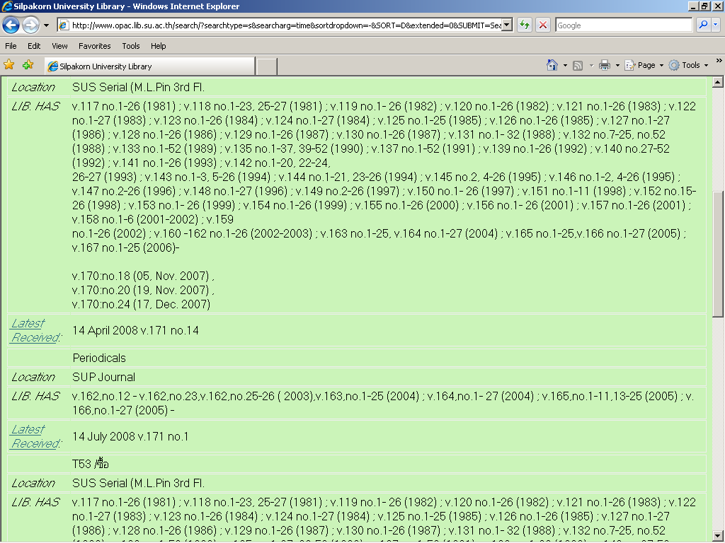
อ.จุฑาทิพย์ จันทร์ลุน ภาควิชาบรรณารักษศาสตร์ คณะอักษรศาสตร์ มหาวิทยาลัยศิลปากร

Slide 9
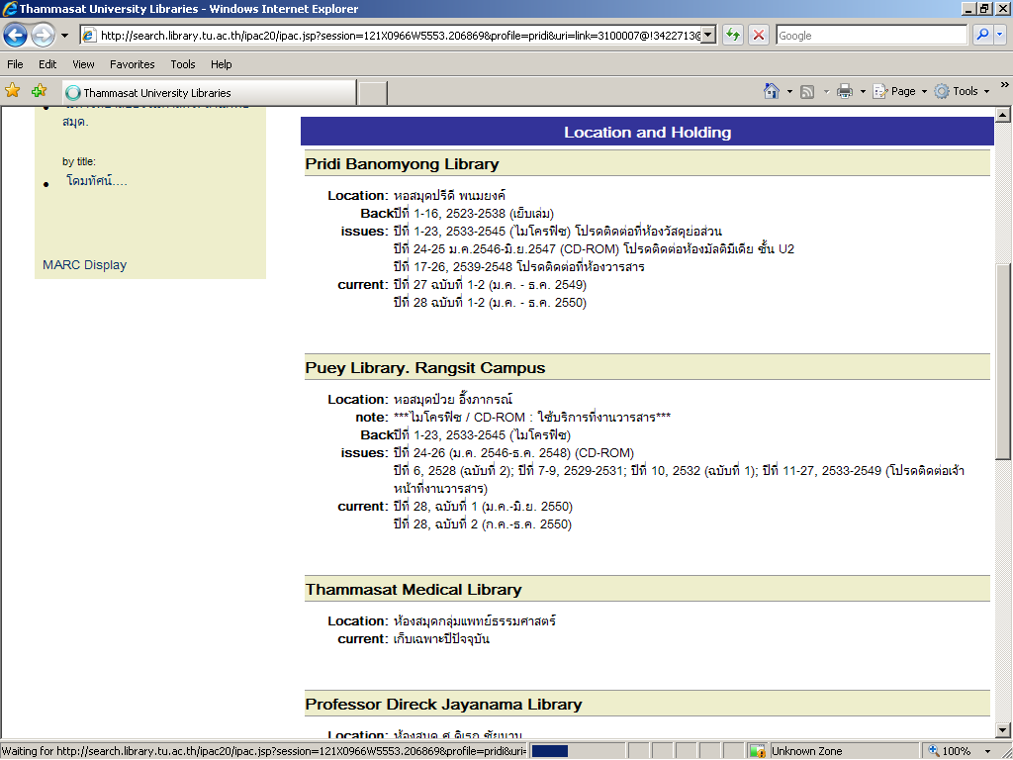
อ.จุฑาทิพย์ จันทร์ลุน ภาควิชาบรรณารักษศาสตร์ คณะอักษรศาสตร์ มหาวิทยาลัยศิลปากร

Slide 10
3. การจัดการงานวารสารตามลำดับขั้นตอน
  3.1 การแจ้งความประสงค์/ความต้องการ (Requests)
  3.2 การคัดเลือก (Selection)
  3.3 การตรวจสอบและการสั่งซื้อ (Approving and Creating Orders)
  3.4 การทำรายการ (Cataloging)
อ.จุฑาทิพย์ จันทร์ลุน ภาควิชาบรรณารักษศาสตร์ คณะอักษรศาสตร์ มหาวิทยาลัยศิลปากร

Slide 11
3. การจัดการงานวารสารตามลำดับขั้นตอน
  3.5 สร้างระเบียนเล่มวารสาร (Issue –Record Creation)
  3.6 การรับวารสารเข้าสู่ระบบ (Serial Check- In)
  3.7 การทวงถาม (Claiming)
  3.8 การบอกรับต่อเนื่องและการยกเลิก (Subscription Continuation and Cancellations)
  3.9 การเย็บเล่มวารสาร (Binding)
อ.จุฑาทิพย์ จันทร์ลุน ภาควิชาบรรณารักษศาสตร์ คณะอักษรศาสตร์ มหาวิทยาลัยศิลปากร

Slide 12

1. การสั่งซื้อ (Order)
2. การรับเข้า (Check in Function)
3. การส่งคืน (Return Function)
4. การทวงถาม (Claiming Function)
5. การยกเลิกรายการ (Cancellation Function)
6. การเย็บเล่ม (Binding Function)
7. การเวียนวารสาร (Routing Function)
อ.จุฑาทิพย์ จันทร์ลุน ภาควิชาบรรณารักษศาสตร์ คณะอักษรศาสตร์ มหาวิทยาลัยศิลปากร

Slide 13
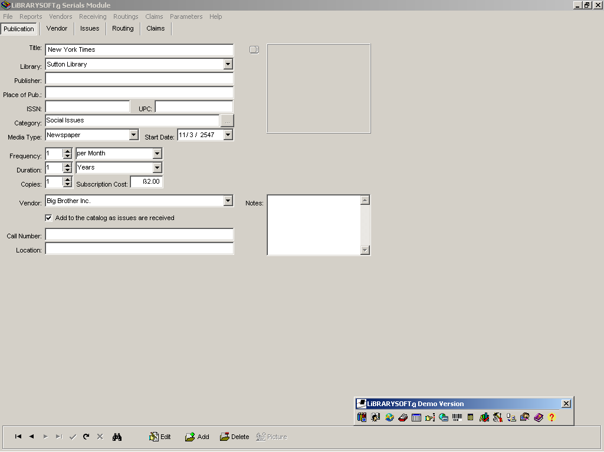
อ.จุฑาทิพย์ จันทร์ลุน ภาควิชาบรรณารักษศาสตร์ คณะอักษรศาสตร์ มหาวิทยาลัยศิลปากร

Slide 14
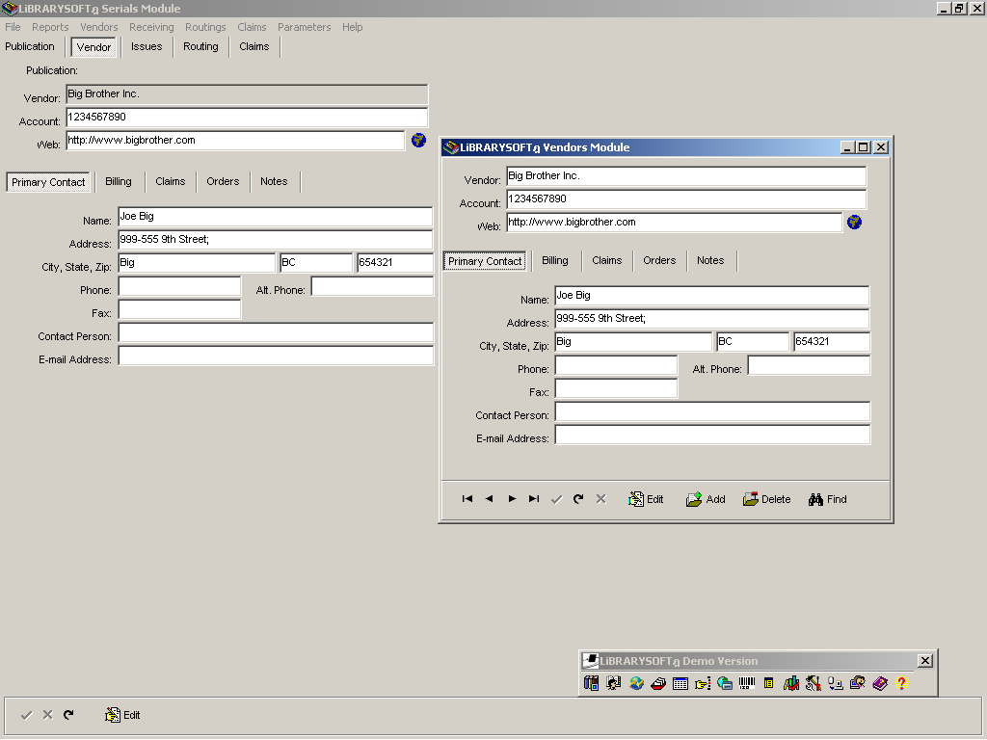
อ.จุฑาทิพย์ จันทร์ลุน ภาควิชาบรรณารักษศาสตร์ คณะอักษรศาสตร์ มหาวิทยาลัยศิลปากร

Slide 15
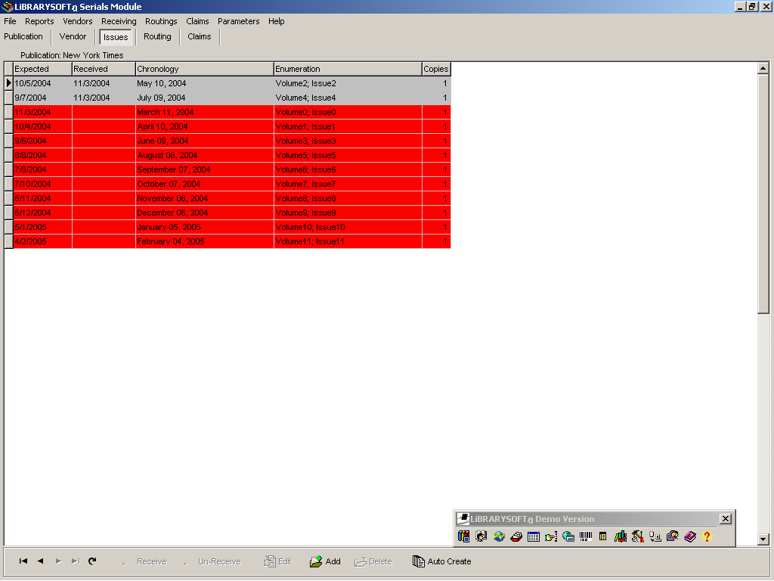
อ.จุฑาทิพย์ จันทร์ลุน ภาควิชาบรรณารักษศาสตร์ คณะอักษรศาสตร์ มหาวิทยาลัยศิลปากร

Slide 16
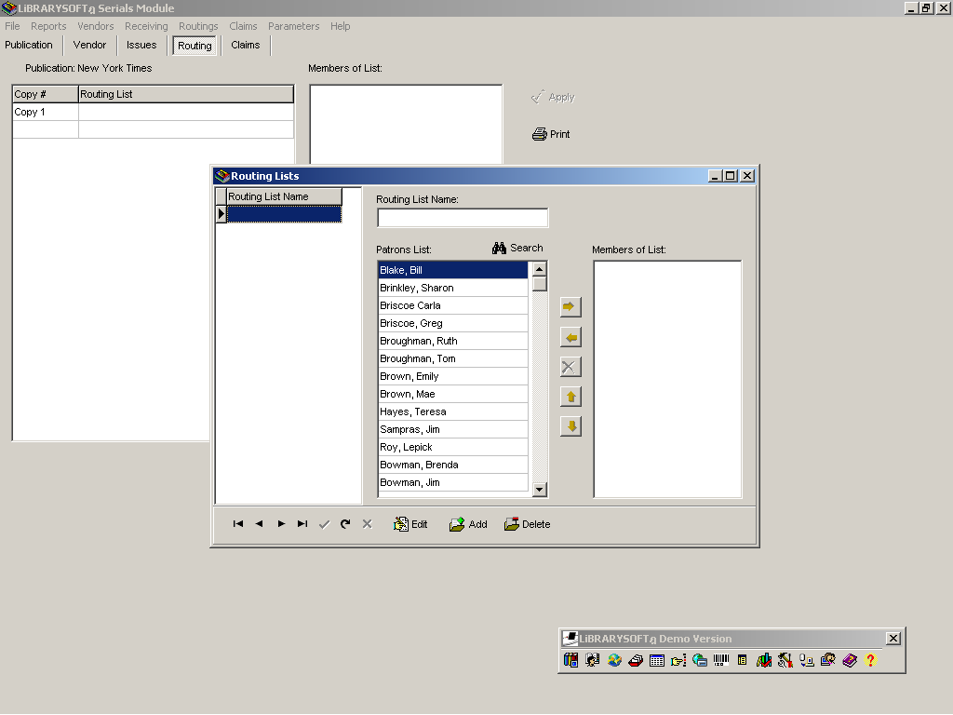
อ.จุฑาทิพย์ จันทร์ลุน ภาควิชาบรรณารักษศาสตร์ คณะอักษรศาสตร์ มหาวิทยาลัยศิลปากร

Slide 17
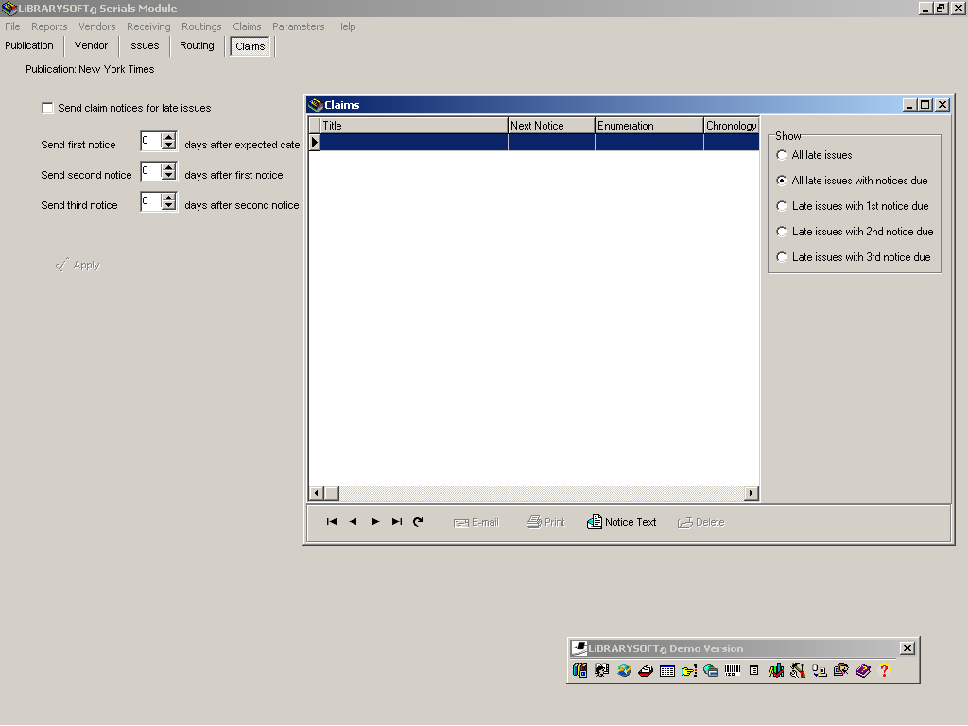
อ.จุฑาทิพย์ จันทร์ลุน ภาควิชาบรรณารักษศาสตร์ คณะอักษรศาสตร์ มหาวิทยาลัยศิลปากร

Slide 18
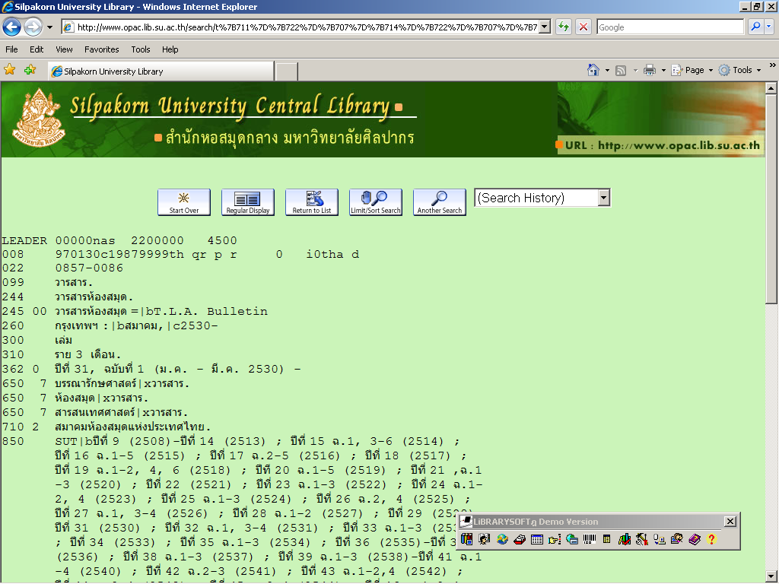
อ.จุฑาทิพย์ จันทร์ลุน ภาควิชาบรรณารักษศาสตร์ คณะอักษรศาสตร์ มหาวิทยาลัยศิลปากร

